Slide 1
PORQUÉ RAZÓN HIZO DIOS EL SÁBADO

Slide 2


Slide 3
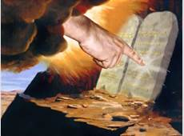
PORQUÉ RAZÓN HIZO DIOS EL SÁBADO
Ex. 20:11
«Por que en seis día el Eterno hizo el cielo, la tierra y el mar, y todo lo que contienen, y reposó en el séptimo día. Por eso, el Señor bendijo el sábado y lo declaró santo».
Es significativo que Cristo mismo, como Creador descansó en el primer sábado del mundo (DTG 714) y aproximadamente 2560 años después pronunció la ley en el Sinaí (PP 381).
Nota: Además de pronunciar la Ley a su pueblo la escribió, para memoria perpetua.

Slide 4
Juan 1:1-3.
«En el principio ya existía el verbo, y el Verbo ya existía con Dios, y el Verbo era Dios. 2 Desde el principio estaba con Dios. 3 Todas las cosas fueron hechas por él. Y nada de cuanto existe fue hecho sin él».
  Verbo. “palabra”. Aquí Juan emplea el término para designar a Cristo, quien vino para revelar el carácter, la mente y la voluntad del Padre. Dios ha expresado su voluntad divina y su propósito mediante la creación y mediante la revelación, (escrita).
  Ahora en (Juan 1:14) lo ha hecho mediante la encarnación, que es su revelación suprema y perfecta. El término identifica a Cristo como la expresión encarnada de la voluntad del Padre de que todos los hombres sean salvos, como “el pensamiento de Dios hecho audible” (DTG 11).

Slide 5
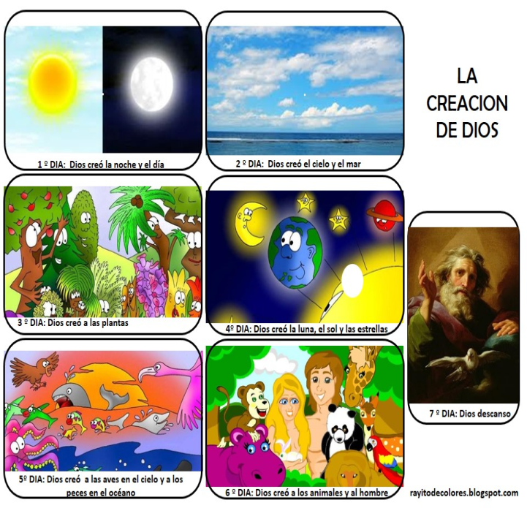

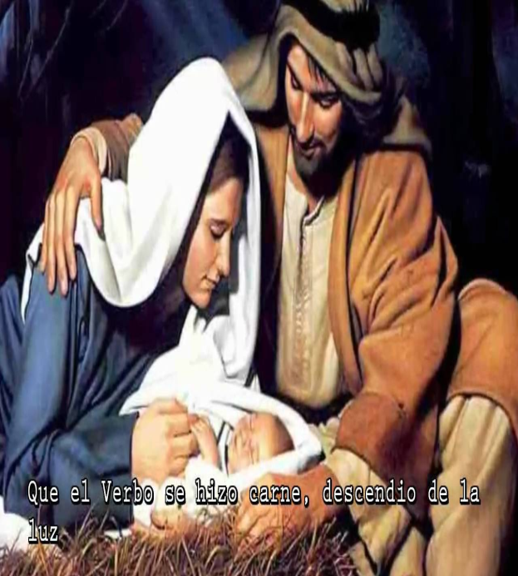
Tres maneras en las que Dios se ha revelado
En la creación, Su Palabra y Su Hijo.

Slide 6
¿Qué harán los que son creados de nuevo?
Los que son creados de nuevo a la semejanza divina elegirán seguir su ejemplo en este y en otros asuntos. Como lo registra Efesios 4:23,24.
«Renovad la actitud de vuestra mente, 24 y vestíos del nuevo hombre, creado para ser semejante a Dios en justicia y santidad».
El pecado es un intruso, un destructor de la pureza original del hombre, (ha ocasionado la desobediencia a la observancia del sábado). A pesar de los siglos de degradación que han transcurrido, el hombre aún muestra algunos rasgos de la creación original de Dios; pero por medio de la obra del Espíritu Santo en el nuevo nacimiento y la santificación, “el viejo hombre”, puede ser creado de nuevo a la semejanza de Cristo.
En el alma y en la familia humana hay una profunda grieta que sólo puede ser cerrada por el poder y la influencia restauradora del Señor Jesucristo. Cuando el hombre acepta a Cristo, se restaura la obediencia a su santa Ley.

Slide 7
1Pe.2:21.
«Para eso fuisteis llamados, porque también cristo padeció por vosotros, dejándonos ejemplo, para que sigáis sus pisadas».
«Para eso fuisteis llamados». El cristiano ha sido “llamado” a hacer el bien y, si es necesario, a sufrir por hacerlo. Un esclavo -y en este caso cualquier miembro de iglesia- que gozosamente cumplía con lo que se le pedía, a veces podía ser ultrajado, sin embargo, debía sufrir esa ofensa sin quejarse.
«Porque también Cristo padeció por nosotros». Especialmente durante su juicio de crucifixión. Sufrió injustamente porque no había cometido nada que mereciera castigo.
La medida de la nobleza de su carácter fue puesta a prueba por la intensidad de los vejámenes con que fue acosado desde la niñez.

Slide 8
Heb.2:10. dice: «Porque le convenía a Dios—por causa de quien y por medio de quien todas las cosas existen— perfeccionar al Autor de la salvación de ellos, por medio de los padecimientos, para conducir a muchos hijos a la gloria».
Heb. 4:15. «Porque no tenemos un sumo sacerdote que no puede compadecerse de nuestras debilidades, pues él fue tentado en todo igual que nosotros, pero sin pecado».
Ante la creciente injusticia Cristo demostró una norma perfecta de sufrimiento por causa de la justicia (Ver Mat.5:10-12). Cristo hizo frente a vituperios y calumnias sin intentar vengarse. Con amor magnánimo hizo frente a la vileza de los hombres. Sufrió pacientemente confiando en que Dios haría que todas las cosas ayudaran para bien (ver Rom.8:28).

Slide 9

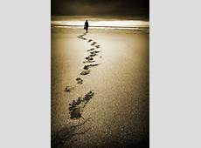
«Padeció por nosotros». Es decir “en nuestro lugar”. La muerte expiatorio de Cristo tomó el lugar de nuestra muerte. Era parte del plan de Dios que los sufrimientos del Salvador fueran un ejemplo que pudiera seguir cada hijo e hija de Dios.
«dejándonos ejemplo, para que sigáis sus pisadas». Es decir, un modelo perfecto, del cual se podría hacer una copia perfecta. Cristo ha proporcionado el modelo perfecto de paciente sufrimiento que el cristiano debe copiar fielmente, así como el alumno traza palabras en un papel limpio guiándose por el modelo perfecto que tiene delante. “sigáis de cerca”; es decir, paso tras paso, siguiendo sus huellas.

Slide 10
¿Será que el Creador reposó en la creación por que estaba cansado?
El Creador no "reposó" debido a cansancio o fatiga. Isa.40:28 dice: «¿No has sabido? ¿No has oído? El Señor es el Dios Eterno, el Creador de los fines de la tierra. No se cansa ni se fatiga, y su entendimiento es insondable».
Su "reposo" fue cesación de trabajo al terminar una tarea completada según lo registra (Gen.1:31 a 2:3).
«Entonces Dios contempló todo lo que había hecho, y vio que era bueno en gran manera. Y fue la tarde y la mañana el día sexto. Así quedaron acabados los cielos y la tierra, y todas sus criaturas. Y acabó Dios en el séptimo día la obra que hizo, y reposó en el séptimo día de todo lo que había hecho en la creación. Y Dios bendijo al séptimo día, y lo santificó, por que el él reposó de toda la que había hecho en la creación». »

Slide 11
Al descansar nos dio un ejemplo, como lo hizo con el bautismo registrado en (Mat. 3:15). «Pero Jesús respondió: Deja por ahora, por que así nos conviene cumplir toda justicia». Él no se bautizo por que lo necesitara, sino para darnos ejemplo.
He. 4:10. «Por que el que ha entrado en su reposo, también descansa de sus obras, como Dios de las suyas». Es decir, además de Dios o en la misma manera, en el cual entra el creyente cristiano.
El sábado fue hecho para el hombre .
  Mar.2:27. También les dijo: «El sábado fue hecho para el hombre, y no el hombre para el sábado».
  Nótese que 4000 años después de la creación Cristo dice que el «sábado fue hecho para el Hombre», en el sentido genérico, incluyendo a hombres, mujeres y niños; más exactamente, para la “humanidad”. El sábado fue designado y ordenado por un amante Creador para el bienestar de la humanidad.

Slide 12
«No el hombre para el sábado»
  Dios no creó al hombre porque tenía un día de reposo y necesitaba que alguien lo guardara. Más bien, un omnisapiente Creador sabía que el hombre, la criatura de sus manos, necesitaba una oportunidad para su crecimiento moral y espiritual, para desarrollar su carácter.
  Necesitaba tiempo en el cual los intereses y afanes humanos fueran subordinados al estudio del carácter y de la voluntad de Dios como se revelaban en la naturaleza y más tarde en la revelación. El día de reposo, el séptimo día -el sábado-, fue ordenado por Dios para suplir esa necesidad. Tergiversar en alguna manera las especificaciones del Creador en cuanto a cuándo y cómo debiera observarse ese día, equivale a negar que Dios sabe qué es lo mejor para sus criaturas, obra de sus manos.

Slide 13
Notemos aquí tres puntos:
  1). Dios primero creó al hombre, y después creo el sábado, Por eso el sábado fue creado para el hombre.
  2). El sábado fue el primer día completo que Adán vivió sobre la tierra, en el Edén, y lo guardó sin haber trabajado.
  3).Dios hiso el sábado para satisfacer una necesidad que fue originalmente espiritual pero que, con la entrada del pecado, se convirtió también en física.
Gen.3:17-19. dice: Y al hombre dijo: «Porque obedeciste la voz de tu mujer y comiste del árbol del que te mandé diciendo: "No comas de él," sea maldita la tierra por tu causa. Con dolor comerás de ella todos los días de tu vida; 18 espinos y cardos te producirá, y comerás plantas del campo. 19 Con el sudor de tu frente comerás el pan hasta que vuelvas a la tierra, pues de ella fuiste tomado. Porque polvo eres y al polvo volverás».

Slide 14
Una de las razones por las cuales los israelitas fueron libertados de Egipto fue para que pudieran observar el día de descanso señalado por Dios. Su opresión en Egipto había hecho dificilísima tal observancia.
Exo.5:5-9. Dijo también el faraón: «Ciertamente el pueblo de la tierra es ahora numeroso; no obstante, vosotros les habéis hecho suspender sus labores. 6 Aquel mismo día el faraón mandó decir a los capataces del pueblo y a sus vigilantes: 7 —Ya no daréis paja al pueblo para hacer los adobes, como hacíais antes. ¡Que vayan ellos y recojan por sí mismos la paja! 8 Sin embargo, les impondréis la misma cantidad de adobes que hacían antes. No les disminuiréis nada, porque están ociosos. Por eso gritan diciendo: "Vayamos y ofrezcamos sacrificios a nuestro Dios." 9 Hágase más pesado el trabajo de los hombres, para que se ocupen en él y no presten atención a palabras mentirosas».

Slide 15
Deu.5:12-15. «Guarda el día del sábado para santificarlo, como te ha mandado Jehovah tu Dios. 13 Seis días trabajarás y harás toda tu obra, 14 pero el séptimo día será sábado para Jehovah tu Dios. No harás en él obra alguna, tú, ni tu hijo, ni tu hija, ni tu siervo, ni tu sierva, ni tu buey, ni tu asno, ni ningún animal tuyo, ni el forastero que está dentro de tus puertas; para que tu siervo y tu sierva descansen como tú.
15 Acuérdate de que tú fuiste esclavo en la tierra de Egipto y que Jehovah tu Dios te sacó de allí con mano poderosa y brazo extendido. Por eso Jehovah tu Dios te ha mandado que guardes el día del sábado. (Ver PR 134).

Slide 16
Conclusión
De esta forma queda claro que Dios hizo el sábado para que fuera una bendición, no solamente para el hombre del Antiguo Testamento, sino para todos los hombres a través de los siglos.
Y cuando esta tierra sea purificada con el fuego que exterminará el pecado y los pecadores incombersos, el sábado seguirá siendo el día de reposo por la eternidad.
  Apoc.21:5. El que estaba sentado en el trono dijo: «Yo hago nuevas todas las cosas.” Y también dijo: “Escribe, porque estas palabras son verdaderas y dignas de confianza».
  Isaías 66:22,23. También afirma el Señor: «Así como el nuevo cielo y la nueva tierra que voy a crear permanecerán para siempre, así también permanecerán tus descendientes y tu nombre. 23 Y cada mes, el día de la luna nueva, y cada semana, el sábado, todos los hombres vendrán a postrarse delante de mí. Yo, el Señor, lo he dicho». Amen. Y Amen.

Slide 17
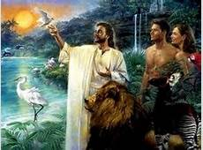
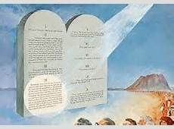
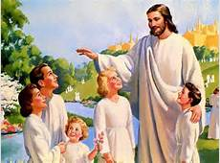

«Y bendijo Dios al séptimo día, y lo santificó» (Gén.2:3).
De Edén a Edén siete mil años
«Por que lo que tú bendices, oh Señor, queda bendito para siempre»
(1 Crón.17:27).

